Slide 1
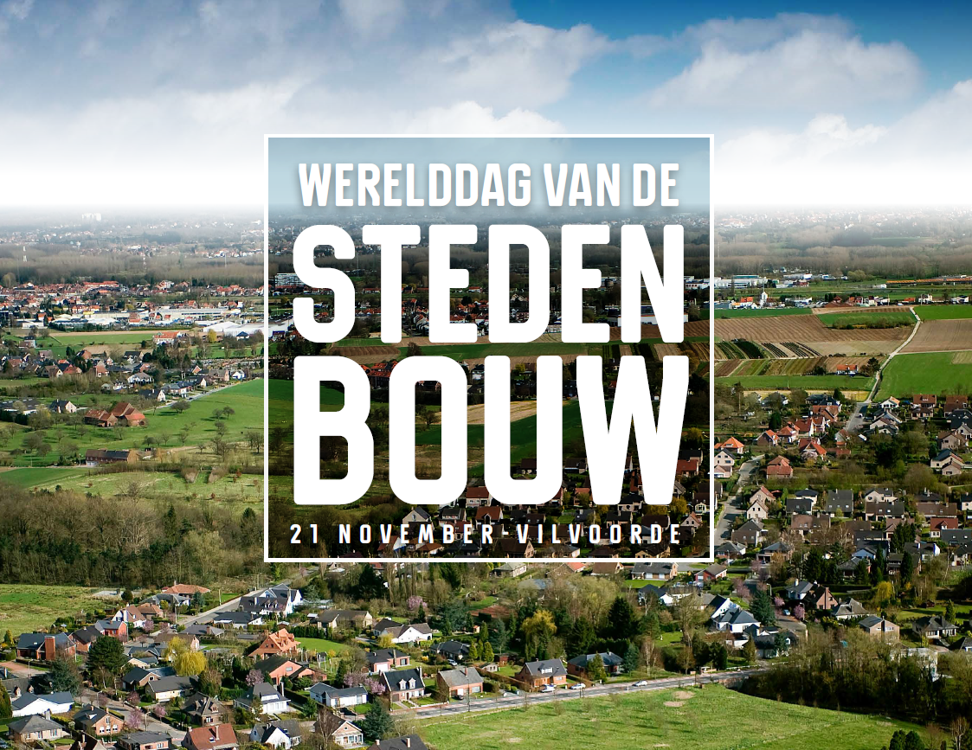




Slide 2


DAGVOORZITTER | ANN VERHETSEL
Voorzitter VRP
Universiteit Antwerpen

Slide 3
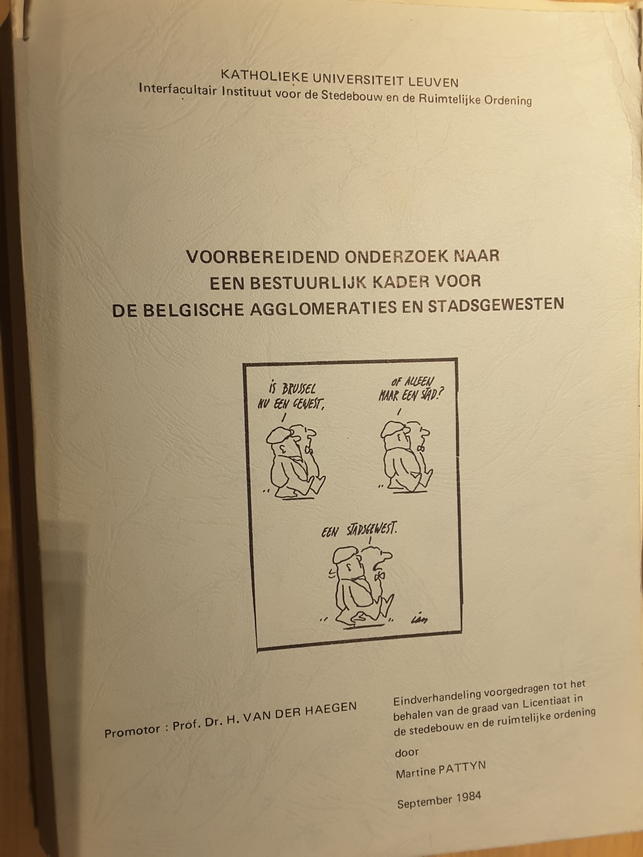

Slide 4
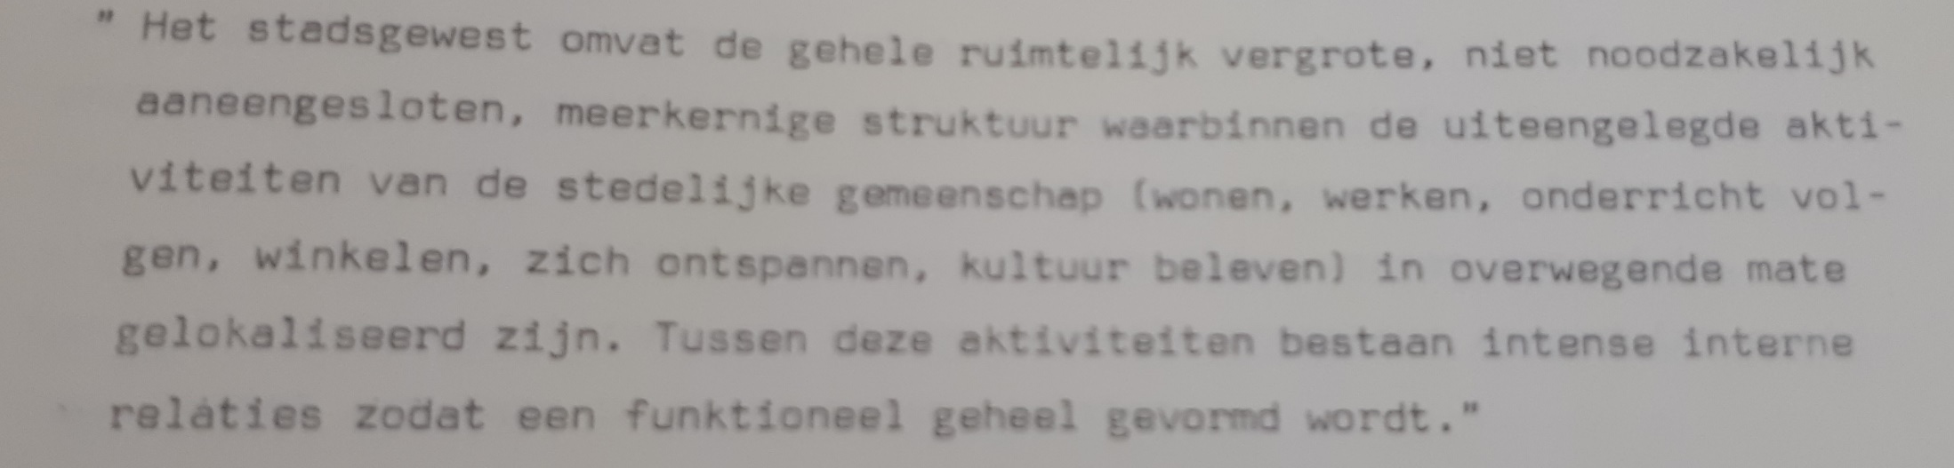
Martine PATTYN, 1979, p38

Slide 5
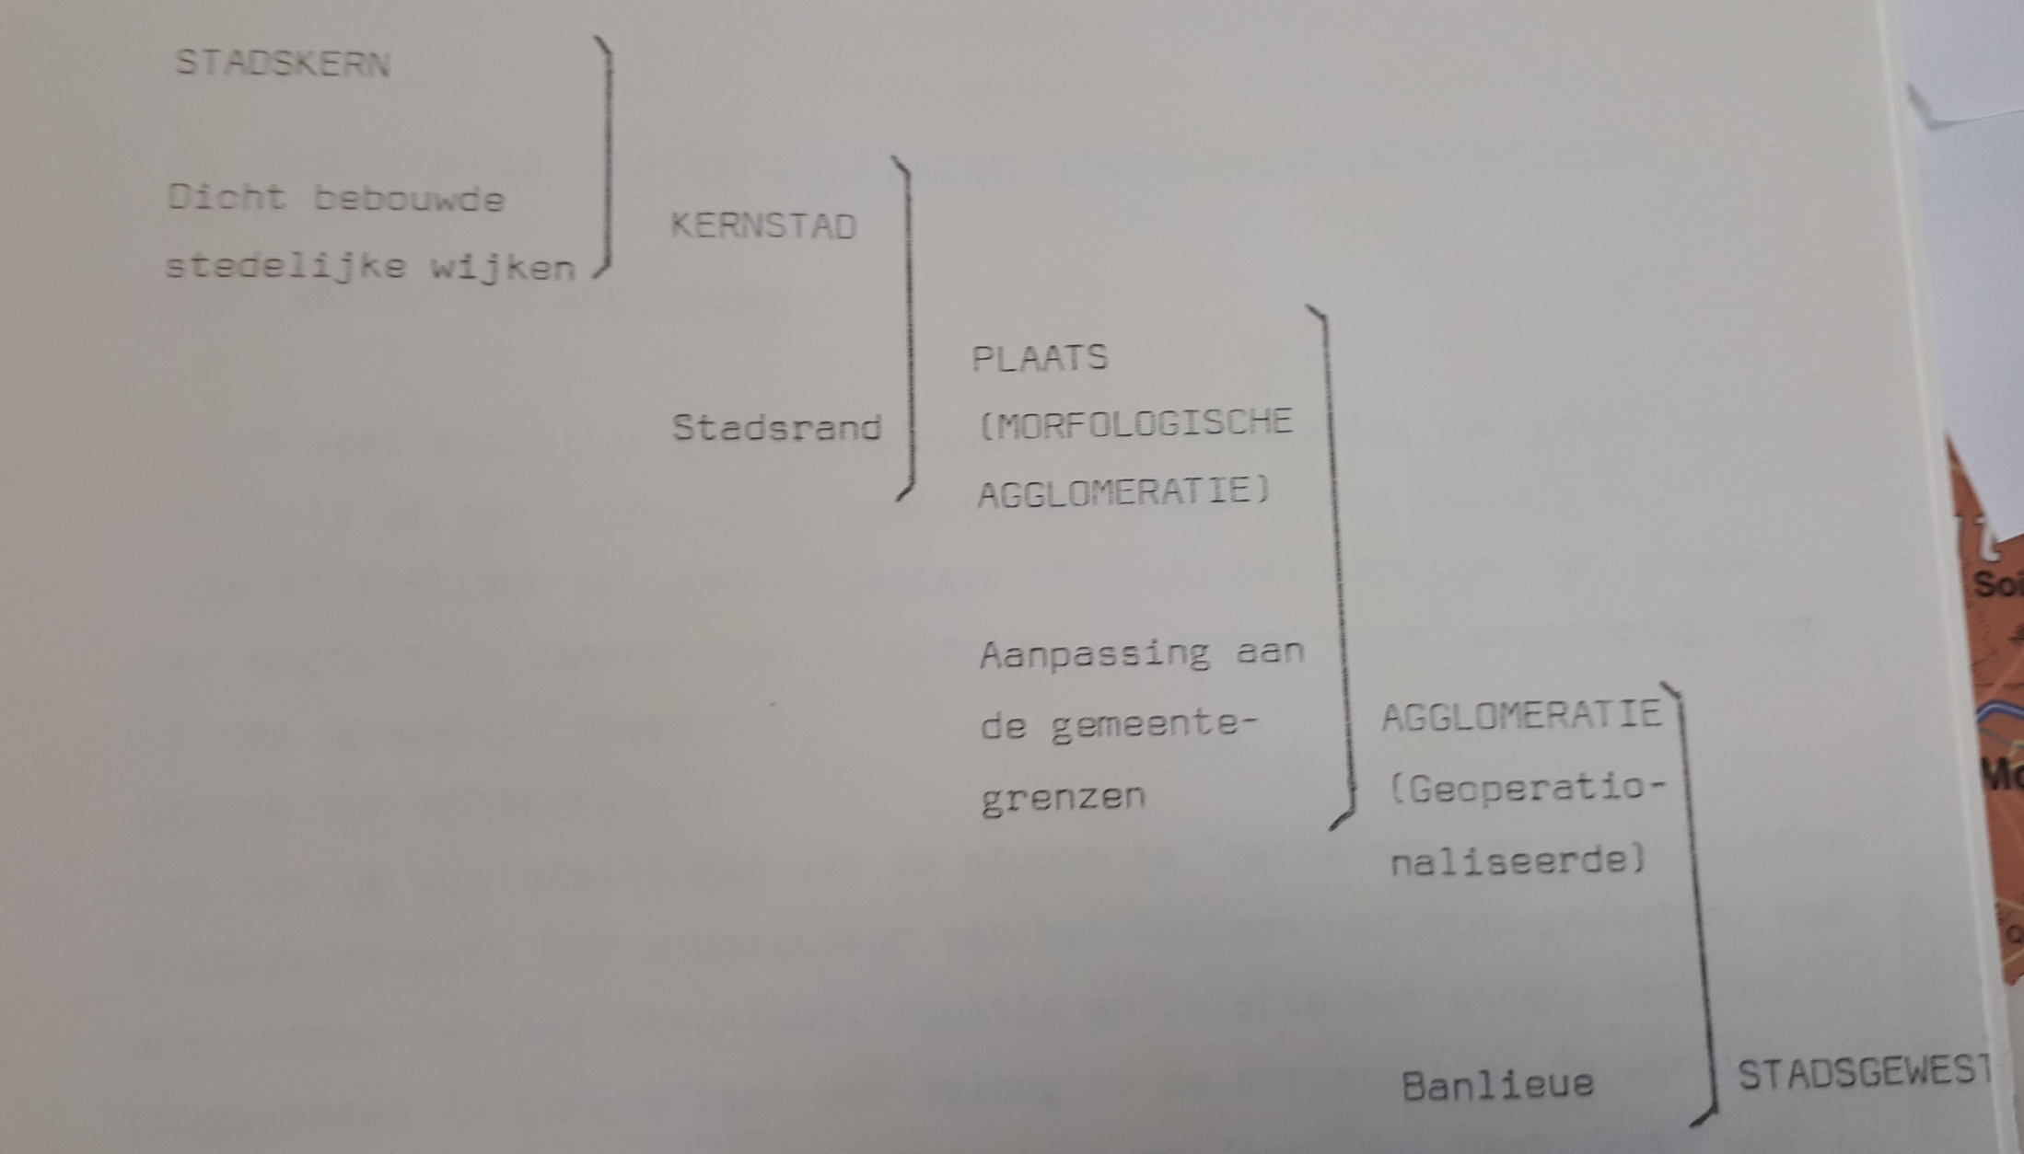
Martine PATTYN, 1979, p41

Slide 6
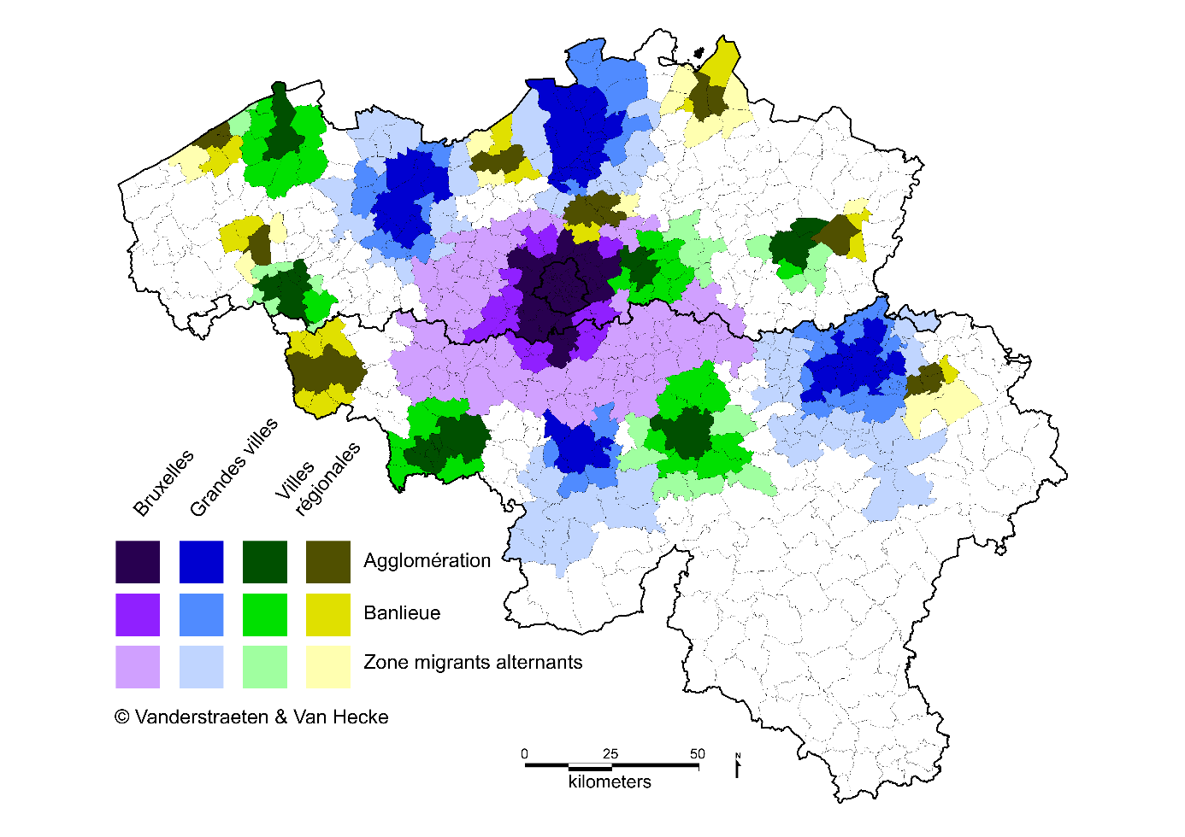
STADSGEWESTEN
Lieve VANDERSTRAETEN en Etienne VAN HECKE, 2019

Slide 7
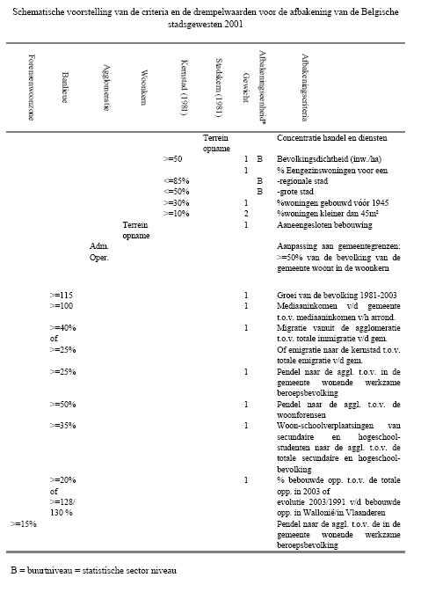

Slide 8
STADSGEWESTEN
Lieve VANDERSTRAETEN en Etienne VAN HECKE, 2019

Slide 9
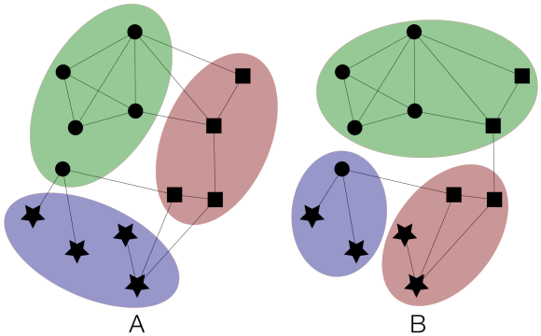
STADSGEWESTEN
COMMUNITIES
Schematische weergave van de detectie van groepen in een netwerk op basis van (A) hun overeenkomsten en (B) interacties

Slide 10
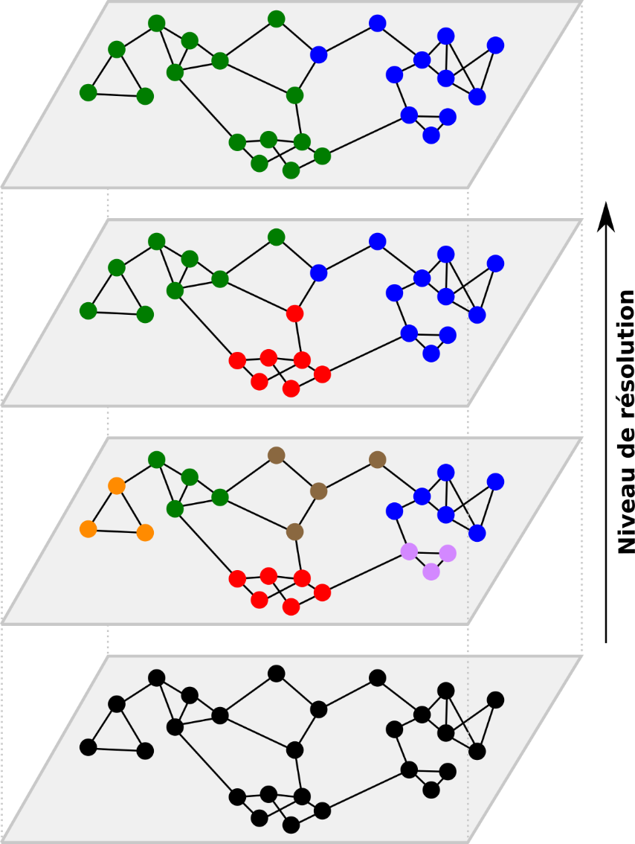

Slide 11
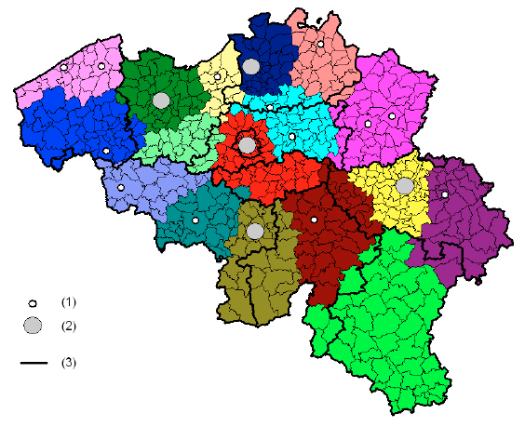
TELEFOONBASSINS
Figure 2: Phone basins based on cell phones billing addresses (Blondel et al 2010) (1) regional city, (2) major city , (3) provincial border
Notes:
KRISKRASRELATIES bestuderen:
Geen vooraf gedefinieerde steden, polen: knopen worden van onderuit gezocht, nieuwe kunnen opduiken, andere kunnen meer metelkaar verbonden zijn
Niet uitgaan van alleen gepolariseerde links: in meer mobiele gefragmenteerde wereld: andere netwerken dan gepolariseerd op regionale en grote steden

Slide 12
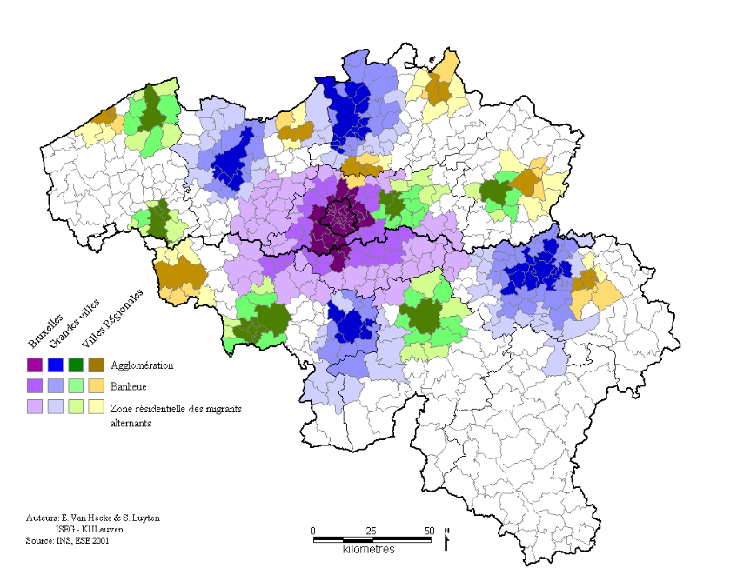

Slide 13
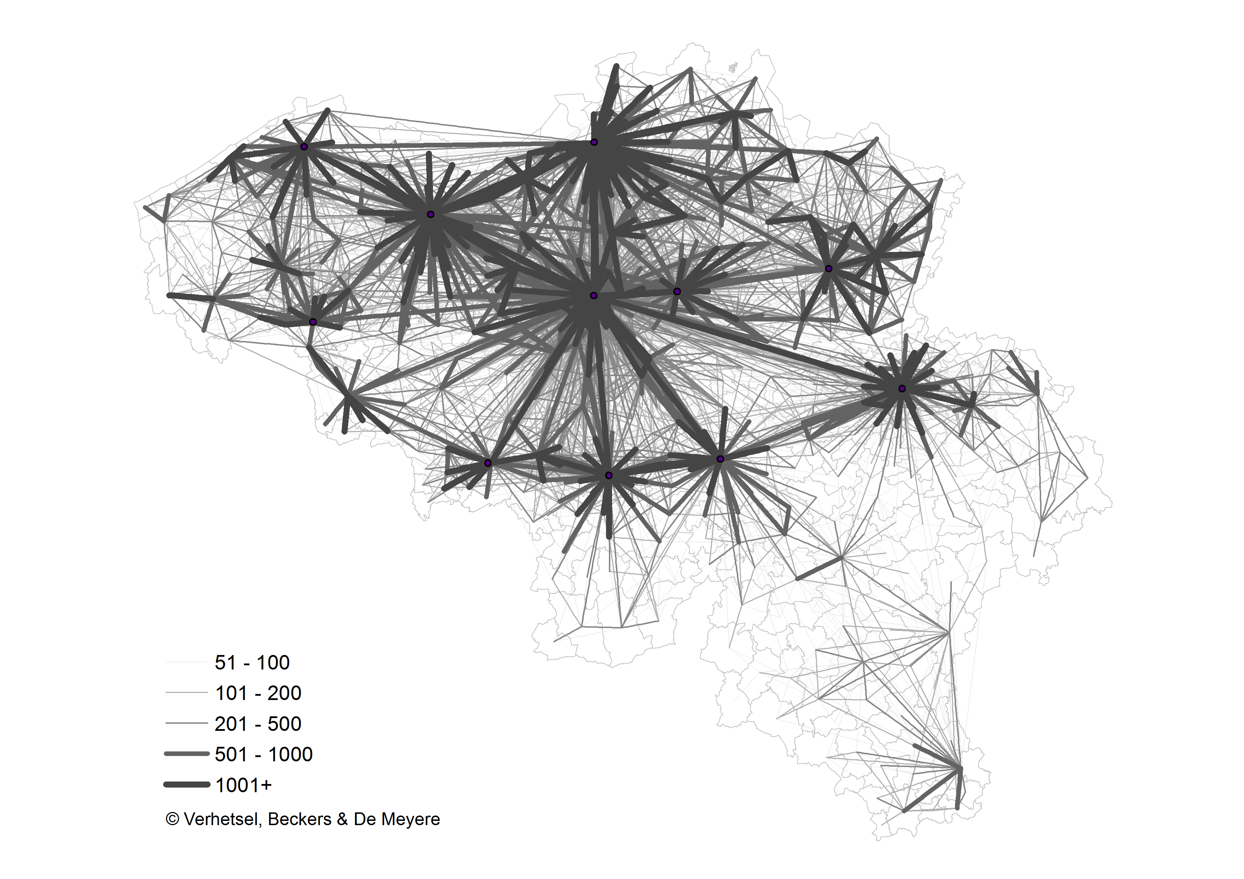
ALLE PENDELBEWEGINGEN

Slide 14
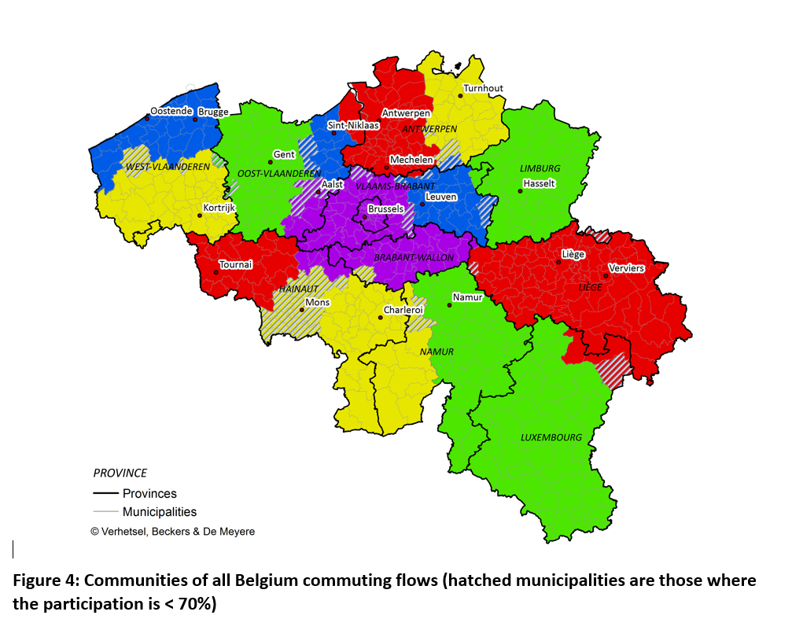
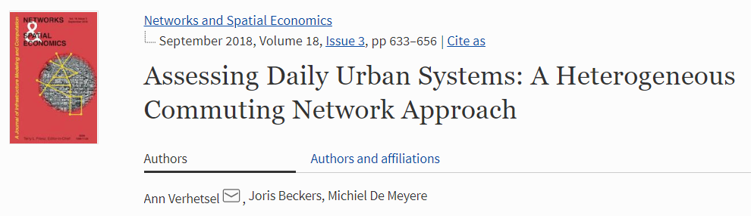
ALLE PENDELBEWEGINGEN
ALLE PENDELBEWEGINGEN

Slide 15
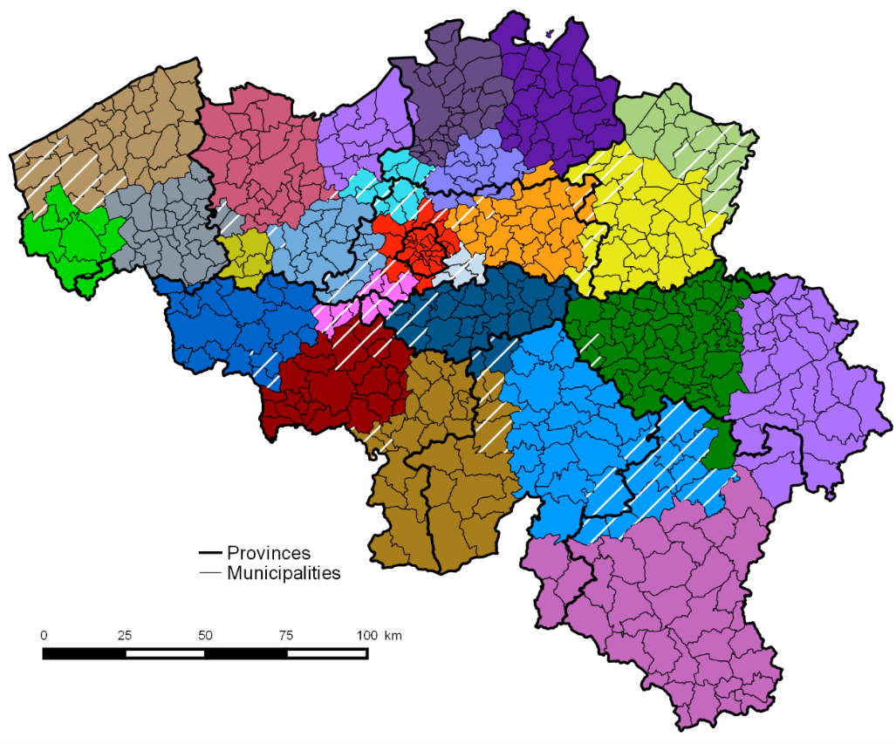

VERHUISBEWEGINGEN

Slide 16
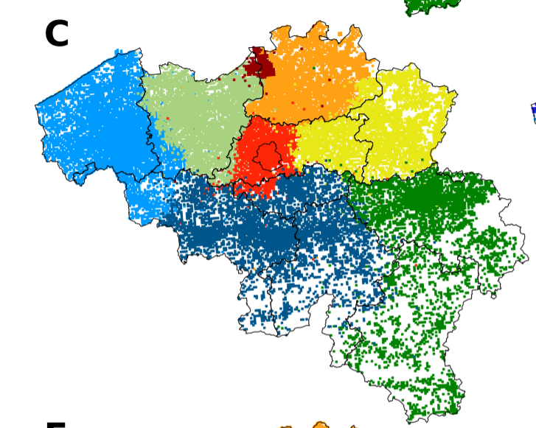
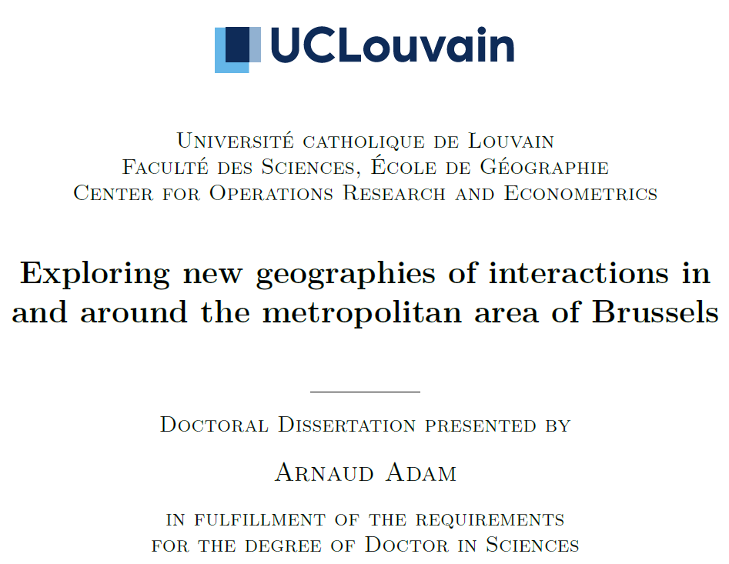
INTRATRUCKS

Slide 17
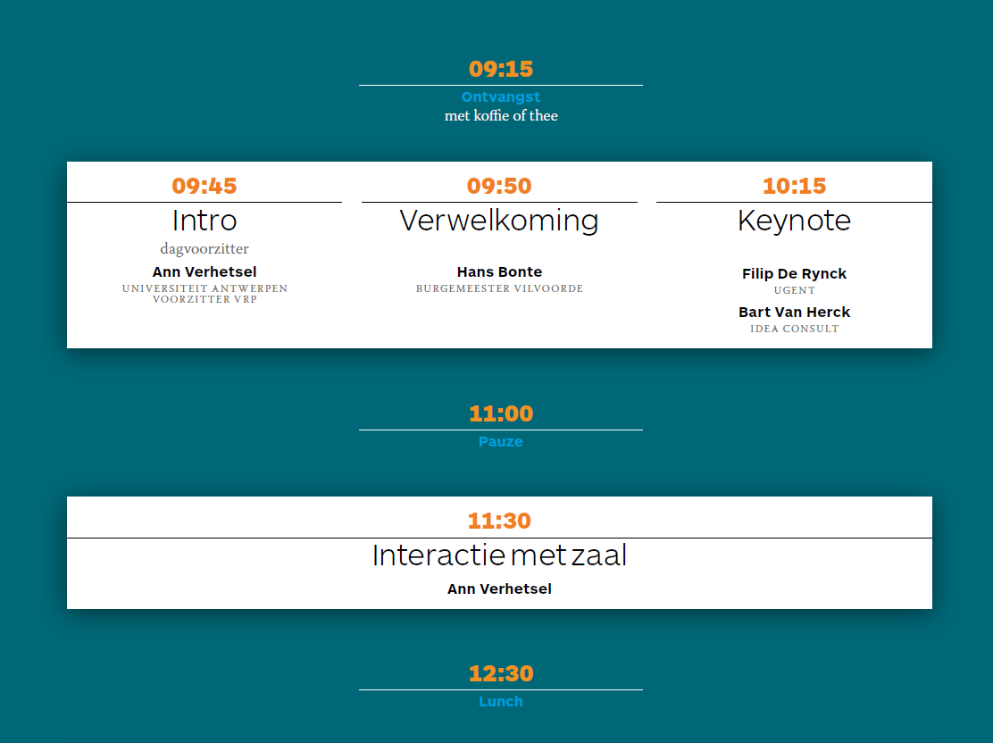

Slide 18
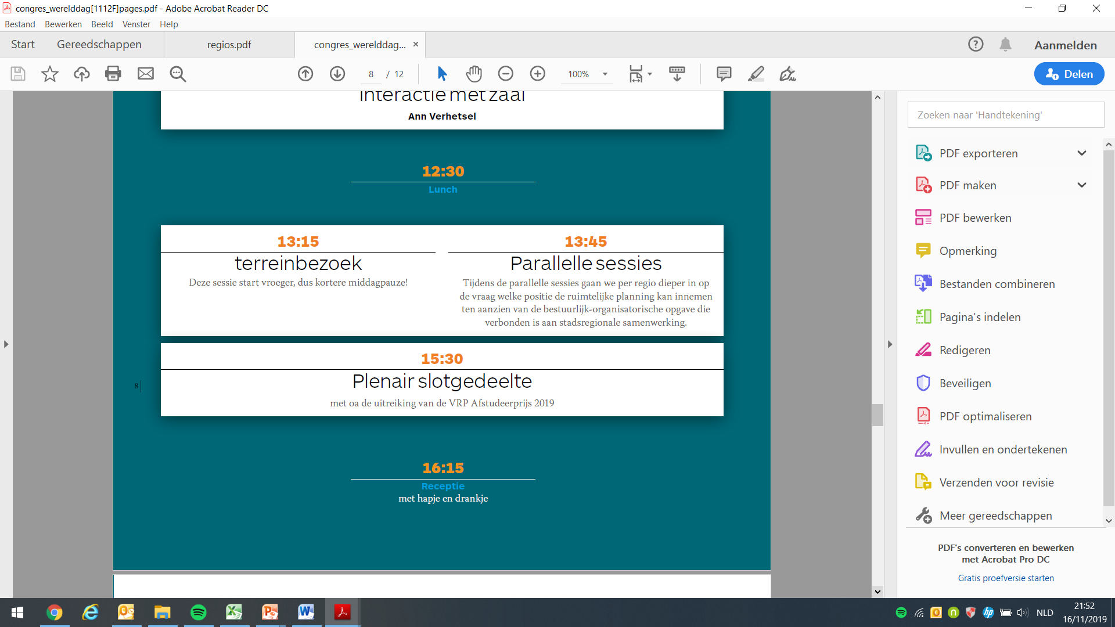

Slide 19
HANS BONTE
BURGEMEESTER VILVOORDE

Slide 20
FILMPJE
BART SOMERS

Slide 21
MENTIMETER
  Wifi via CCBolwerk_Bezoeker
  Gebruikersnaam: bezoeker | Paswoord: !Bez1800

Slide 22
FILMPJE
STIJN OOSTERLYNCK

Slide 23
KEY NOTE
  FILIP DE RYNCK BART VAN HERCK
  UGENT IDEA CONSULT

Slide 24

Stadsregio’s: knopen in en voor het omgevingsbeleid
Filip De Rynck (UGent)
Bart Van Herck (Idea Consult)
Werelddag Stedenbouw
Vilvoorde 21/11/2019

Slide 25

Beleidsnota Demir
“Gebiedsgerichte samenwerking tussen Vlaamse en lokale beleidsactoren en andere belanghebbenden leidt tot de effectieve realisatie van ruimtelijke initiatieven die elkaars ambities wederzijds versterken. Ik zet in op procesbegeleiding, maar zorg tegelijk ook voor een versnelling van concrete terreinrealisaties door lokale gebiedscoalities te steunen ” (p.30)
“Een goede afstemming tussen het ruimtelijke beleid en het mobiliteitsbeleid is cruciaal. Onder meer de vervoerregio’s worden betrokken om gebiedsgericht het mobiliteitsbeleid en het ruimtelijke beleid op elkaar af te stemmen. We zetten hiervoor de nodige samenwerking tussen beleidsdomeinen (o.a. Omgeving en MOW) op. Deze samenwerking moet ervoor zorgen dat de doelstellingen uit het BRV waargemaakt worden.“ (p.30)

Slide 26
Beleidsnota Somers
“We zetten in op regiovorming. Deze regiovorming moet van onderuit opgebouwd en gedragen worden door de lokale besturen. … Om tot een grotere coherentie te komen en deze regiovorming te stimuleren, zal de Vlaamse regering,… vaste regio’s afbakenen waarbinnen alle vormen van intergemeentelijke samenwerking moeten plaatsvinden... De Vlaamse overheid zal de eigen regioafbakening daarop afstemmen” (p.10)“

Slide 27
Opbouw van de presentatie
Stadsregio’s: regio’s op Vlaamse maat
Het omgevingsbeleid centraal: het hart van de regionale problematiek, het hart van het politieke systeem.
Schaal, afbakening, gebiedsdekkend?
Tussen wetenschap en beleidspragmatiek
Regionale planning, regionale programma’s, regionale projecten: regiobeleid als regulier Vlaams beleid.
Een voorzet voor de operationele vormgeving en aanpak

Slide 28

1 (Stads)regio’s?

Slide 29
Regio’s op Vlaamse maat
Retoriek, discours, emotie
Stadsregio: plekken van verdichting, plekken van openheid, met elkaar verweven en functioneel verbonden; een invulling op maat van de Vlaamse verspreide verstedelijking
Regio: versterken van de stedelijkheid, inclusief dus de functie van ecosystemen als integraal deel van de stedelijkheid
Knoop dus, in een dubbele betekenis: knoop in veel discussies en afwegingen, maar ook verknoping als kans

Slide 30
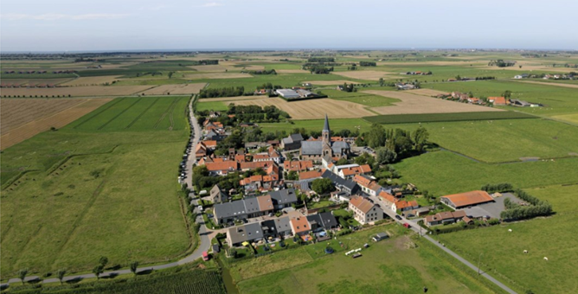
2 Regio’s voor omgevingsbeleid

Slide 31
Omgevingsbeleid is de kern
Omgevingsbeleid is de kern: infrastructuur, wonen, open ruimte, mobiliteit, recreatie, energie, zorginfrastructuur,... Daily Urban Systems als verzamelterm
De schaaldiscussie gaat over regiovorming als instrument voor het omgevingsbeleid: niet over alles, bvb niet over alle mogelijke vormen van lokale samenwerking
Steeds wisselende schalen of voldoende gemeenschappelijkheid voor het omgevingsbeleid
Relevante schaal voor relevante beleidsfuncties.

Slide 32
Schaalafbakening versus projectmodus: staan de beide tegenover elkaar?
Top – down versus bottom – up: staan de beide tegenover elkaar?
Institutionele gevaren verbonden met afbakening versus de voordelen van een vorm van institutionalisering

Slide 33
De regio’s zijn niet leeg
Strategische projecten en wervende gebiedsbeelden (RSV – BRV) (Regionet; Contrei,…) en gebiedsgerichte programma’s (Toekomstverbond Antwerpen,…)
Projecten van VLM, Regionale Landschappen, sommige streekintercommunales, sommige provinciebesturen (provinciale beleidsplannen ruimte en provinciale gebiedswerking)
Veel energie, veel concepten, veel ‘soft planning’,…
Doen we zo verder? Is een volgende stap wenselijk, ter versterking van de projectmodus?

Slide 34
“In de huidige bestuurlijke uitbouw van Vlaanderen zijn regionale projecten – wat ook hun thematiek – ondenkbaar geworden zonder de actieve medewerking van één (en soms alle) van de vele Vlaamse ministers, diensten en agentschappen. Deze zijn vaak al vaak in de regio actief, vaak met eigen diensten en met structuren die door de Vlaamse overheid zelf rechtstreeks werden opgericht “ (Intercommunale Leiedal, in Impuls, maart 2019)
“ Het ondertekenen van een visie wordt vanuit gemeenten niet als concreet engagement beschouwd “
“ Gebiedsgerichte werking wordt gegenereerd vanuit één bepaald departement met één welbepaald budget … Vlaamse actoren moeten meer geïntegreerd handelen … Er is nood aan een horizontaal mandaat … Uitvoerende actoren moeten vroeger worden betrokken “
(Atelier Romain / Voorland, 2017)

Slide 35

3 Regio’s afbakenen?

Slide 36
De schaaldiscussie: kan het?
Schaaldiscussie als vorm van vlucht
Wat leert de wetenschap ons?
Wat leert de beleidspraktijk ons?
Een beleidsrelevante, nuttige, werkbare gebiedsdekkende schaal afbakenen is mogelijk, mits we het belang zien van beleidspragmatiek en politiek denken

Slide 37
De stadsgewesten
Vanderstraeten & Van Hecke (2019)
Notes:
De stadgewestenbenadering vertrekt vanuit de vaststelling dat de verstedelijking van gemeentes op pendelafstand van de grote tewerkstellingspolen in de naoorlogse jaren zodanig toenam dat de stad uitdijde tot een “regionale stedelijkheid”.
Het stadsgewest is de hele ruimtelijke vergrote structuur, waarbinnen de “uiteengelegde” basisactiviteiten van de stedelijke gemeenschap gelokaliseerd zijn.
Agglomeratie: heeft betrekking op de kernstad. Landschapsgedeelte dat aangesloten gebouwd is (incl. parken, verkeerswegen en sportterreinen)
Banlieue: Sluit bij agg aan. Bevolkingsontwikkeling door suburb uit het centrum ontstaan.
Morfologisch landelijk, maar functioneel stedelijk
Woonforensenzone: aansluitend op de Banlieue, voor belangrijk deel vd werkgelegenheid aangewezen op het stadsgewest

Slide 38
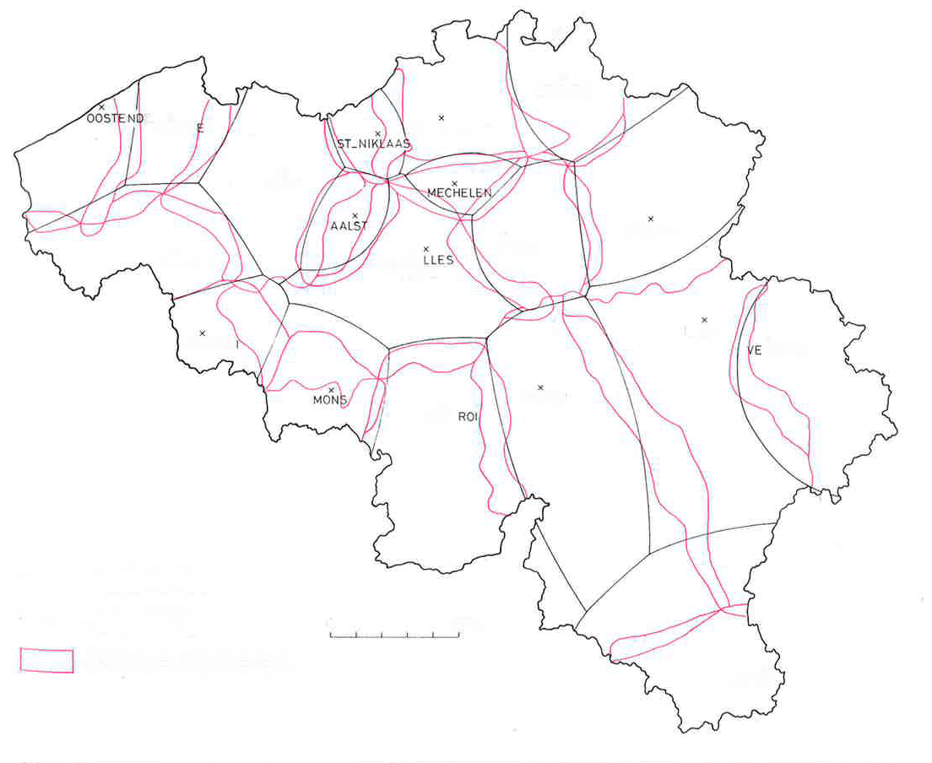
De invloedssferen van
Belgische steden
Beguin & Thill (1985)

Slide 39
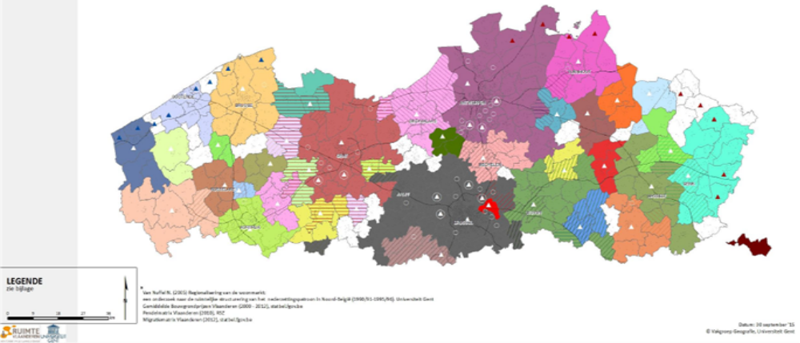
Regionale woonmarkten
van Meeteren & Boussauw et al. (2015)
Notes:
Globaal: afbakening veel fijnmaziger dan de stadsgewesten, Invloedssferen van Brussel en Gent lijken naar elkaar toe te evolueren en raken elkaar, al blijft er nog tussenruimte (Zele, Dendermonde).
Tegelijkertijd zeer polycentrisch, met bijvoorbeeld meerdere in het Meetjesland (Eeklo, Aalter, Deinze).

Slide 40
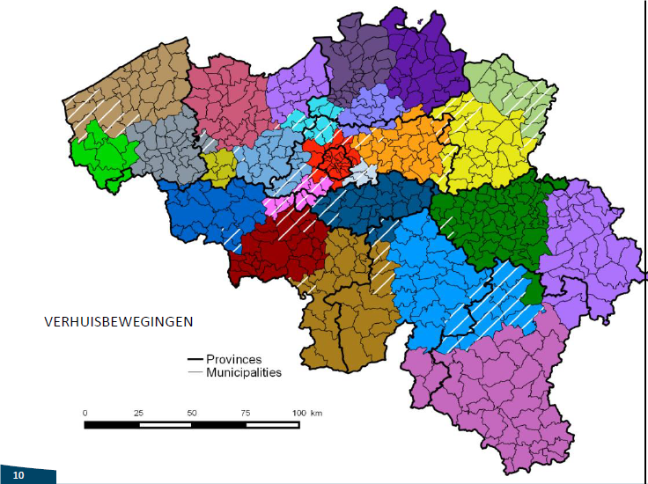
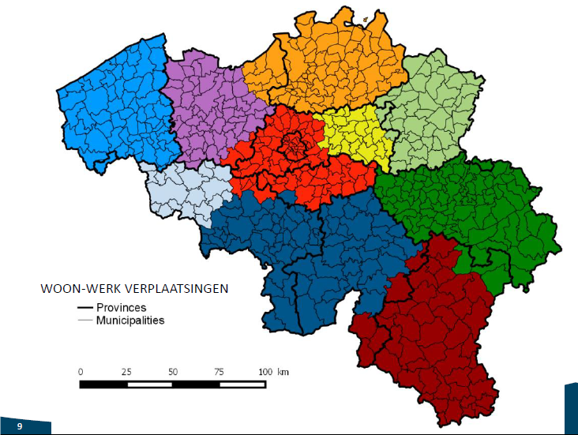
Verhuis – en pendelbewegingen
Thomas, Adam & Verhetsel (2017)
Notes:
Uniek aan deze methode: geen voorafgaande hierarchie van plaatsen gedefinieerd.
Statistische methode waarbij interne consistentie tot gebiedsafbakeningen ( 90% vd verplaatsingen gevat)
systematisch grotere gebiedsafbakeningen voor pendel dan voor de clusters van verhuisbewegingen,
Verhuisgebieden => regionaalstedelijk
Pendelgebieden => provinciegrenzen
De optimale verdeling van verhuisbewegingen geeft dan weer kleinere gebieden weer die zich eerder rond de 13 centrumsteden lijken te situeren.

Slide 41
Telefoonbassins
Blondel, Krings & Thomas (2010)
Notes:
KRISKRASRELATIES bestuderen:
Geen vooraf gedefinieerde steden, polen: knopen worden van onderuit gezocht, nieuwe kunnen opduiken, andere kunnen meer metelkaar verbonden zijn
Niet uitgaan van alleen gepolariseerde links: in meer mobiele gefragmenteerde wereld: andere netwerken dan gepolariseerd op regionale en grote steden

Slide 42
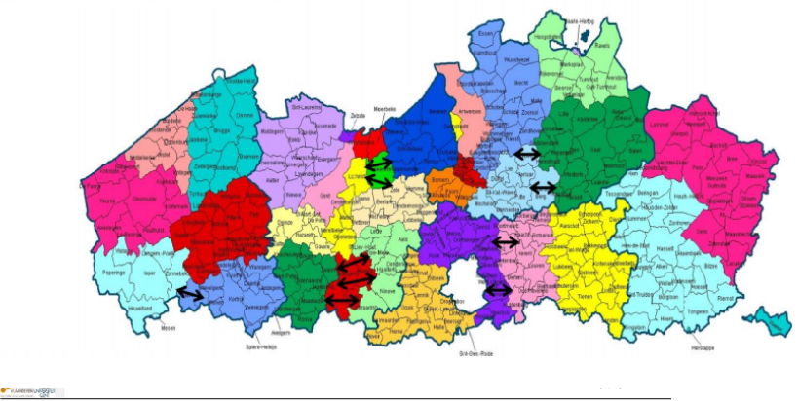
Regioscreening: clusters van gemeenten
De Rynck, Wayenberg, Voets, & Decorte 2011

Slide 43
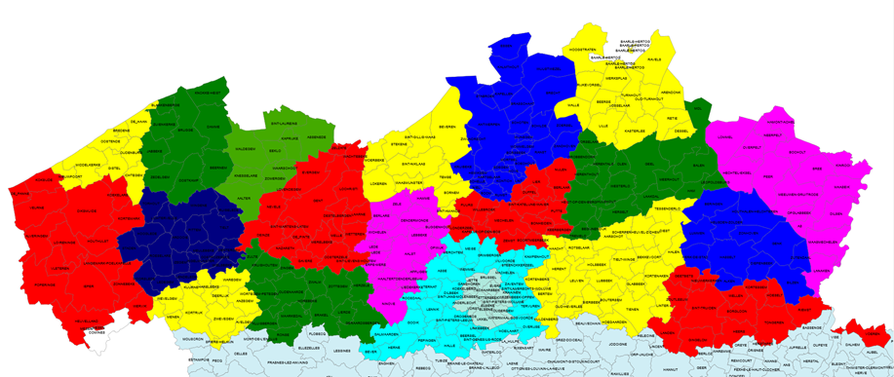
Hypotheseregio’s: RO & Mobiliteit

Slide 44
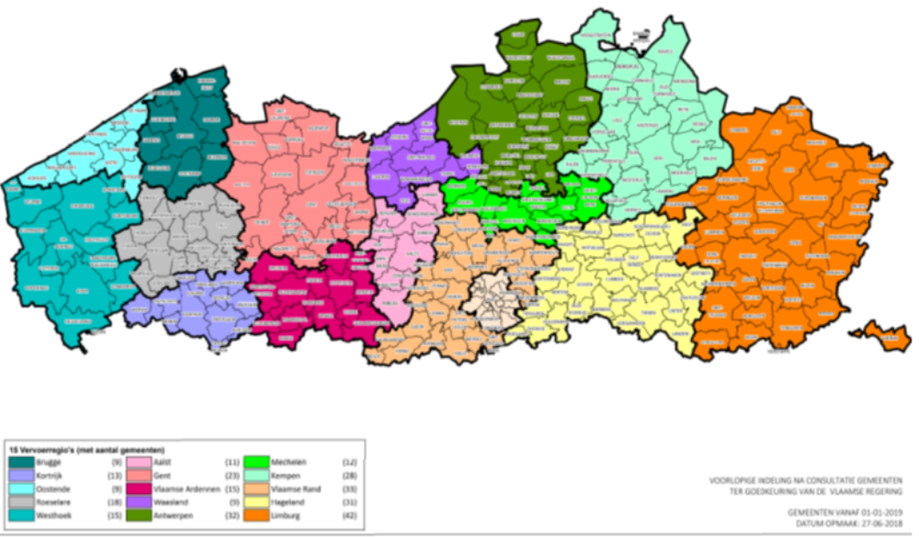
Vervoerregio’s
Notes:
Uiteindelijke kaart ook politiek door het kabinet beïnvloed. + consultatieronde van gouverneurs.

Slide 45
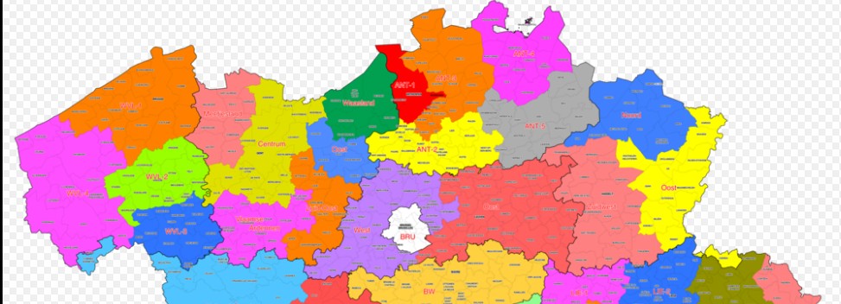
Hulpverleningszones

Slide 46
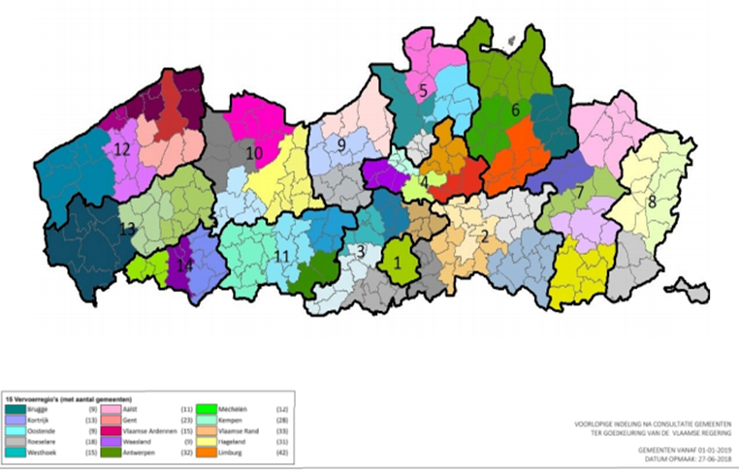
Afbakening regionale zorgzones

Slide 47
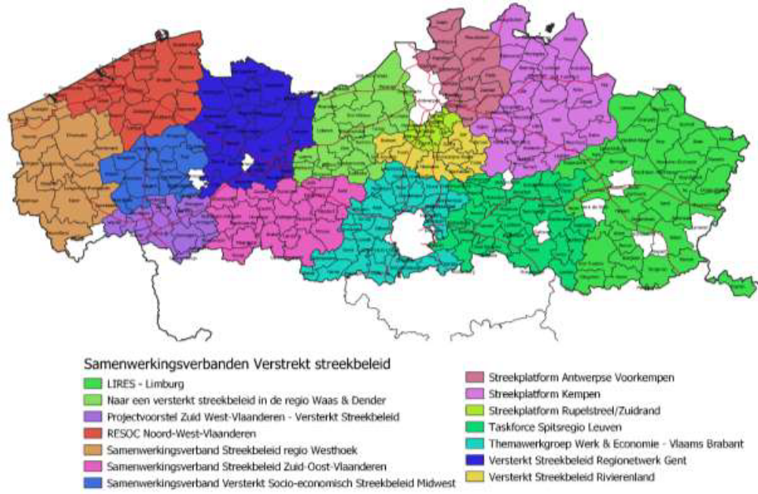
Afbakening versterkt streekbeleid

Slide 48
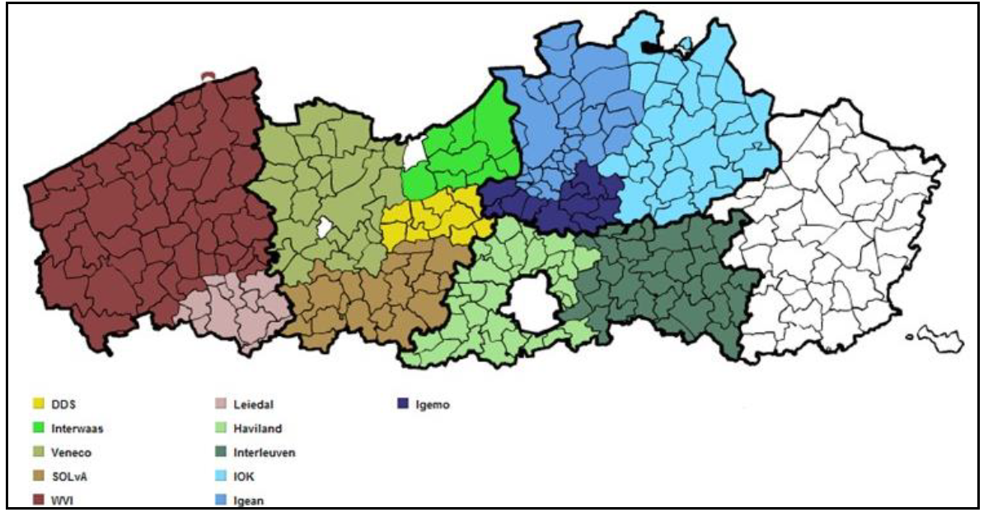
streekintercommunales

Slide 49
Regio’s afbakenen: het zou kunnen
Wat leert de wetenschap ons?
Zwevend tussen provinciale schaal en subregio’s: indicatief maar niet eenduidig, in sommige delen van Vlaanderen meer dan elders
Wat leert de beleidspraktijk ons?
toenemende regiovorming vanuit Vlaamse sectoren en steeds meer deel van het discours
vervoerregio niet als model wel als prototype

Slide 50

4 Aanzet tot operationalisering

Slide 51

Agenda
Bestuur
Organisatie
Leider-schap
Instru-
menten
Finan-
ciering

Slide 52
Agenda
Breedte van het omgevingsbeleid
  In termen van afstemming... alles
  In termen van intense coördinatie en integratie -> Ruimte, Leefmilieu en mobiliteit
Regionale programma’s als kader
  Kunnen enkel tot stand komen mits Vlaamse incentives en engagementen
Bindende planning op streekniveau?
  Vlaamse omgevingsobjectieven als houvast, maar daarnaast blijft ‘omgeving’ onderhandelingsmaterie;
Vertaling in projecten en instrumenten
Notes:
Bindende planning op streekniveau?

Slide 53
Visie
Programma
Acties
Projecten
Interbestuurlijk overleg
Maatschappelijk debat
Open consultaties
(gecoördineerde) uitvoeringscapaciteit

Slide 54
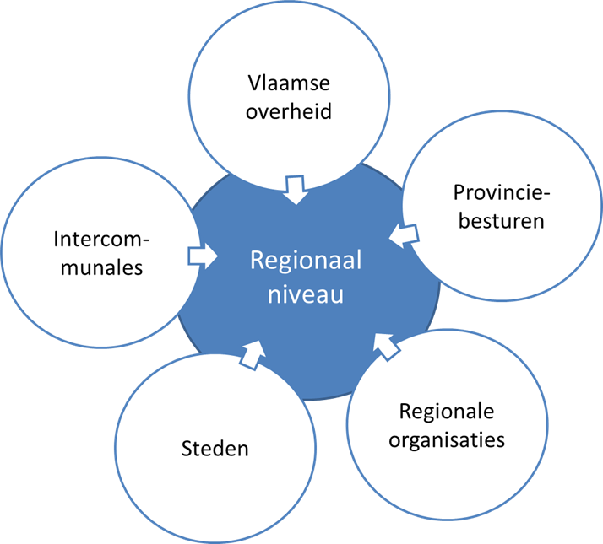
Capaciteit en organisatie
Bundelen van de capaciteit die op het regioniveau wordt ingezet (virtueel projectbureau)

Slide 55
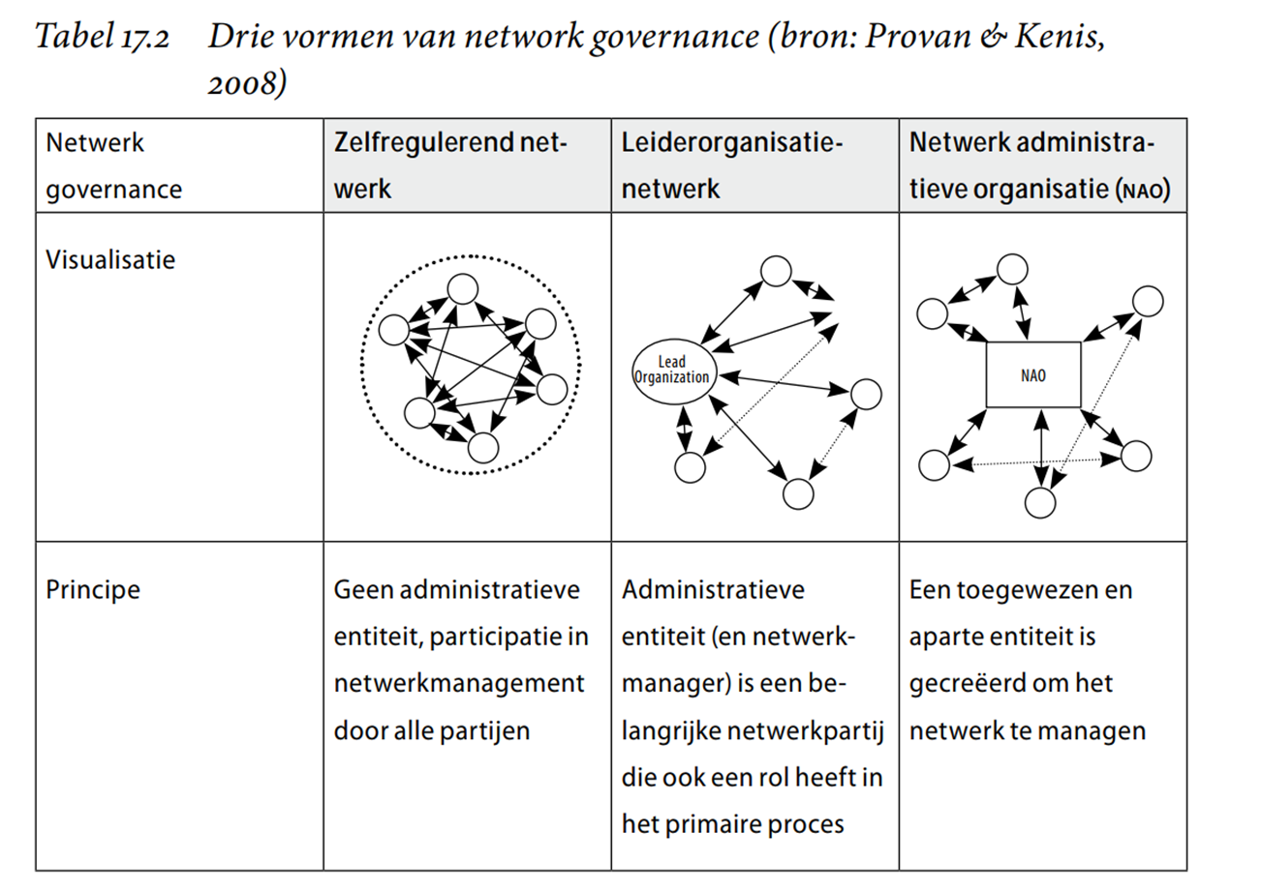
Capaciteit en organisatie
Maatwerk per regio mogelijk
Verschillende snelheden per regio mogelijk
Notes:
Voorbeeld West-Vlaanderen aanhalen

Slide 56
Capaciteit en organisatie
Capaciteit die beschikbaar is op het provincial niveau inzetten.
Wel vragen bij de additionaliteit van de provincie als politiek bestuur
Huidige streekintercommunales als onderhandelingspartner en uitvoeringsinstrument waardevol, maar onvoldoende ‘interbestuurlijk’ als programmahouder
Geen nieuwe bestuurslaag, wel een interbestuurlijk forum. Vervoerregio als prototype
Figuur van de gouverneur als programmahouder?
Notes:
Virtueel projectbureau

Slide 57
Capaciteit en organisatie
Het private veld niet vergeten
(voorbeeld: vervoersregio’s)
Ketensamenwerking vergt sterke kettingen (VL / lokaal)
  Instrument voor betere coördinatie van de Vlaamse overheid, in het bijzonder tussen Mobiliteit en Omgeving
  Basiscapaciteit op lokaal niveau
Regio’s als kader voor schaalvergroting

Slide 58
Instrumenten
Er bestaan al heel wat instrumenten (instrumentenkoffer)
Bijsturing van instrumenten
  bv. MER
  bv. strategische projecten
De streekintercommunale als instrument voor financiële verevening
Notes:
Mer en ruimtelijke planning synchroon ipv achtereenvolgend
Strategische projecten: VL + lokaal (cfr stadsvernieuwing); Omgevingsprojecten met betrokkenheid van de verschillende afdelingen van het Dep Omgeving

Slide 59
Financiering
Decentraliseren van investeringsmiddelen: enveloppes voor omgevingsprojecten, gelinkt aan regionale programma-opgaves (resultaatgerichte financiering)
Stimuli binnen de bestaande projectfinanciering vanuit VL (stadsvernieuwing, strategische projecten,...)
Private financiering sterker aanspreken (city- en regiodeals in NL)
Autofinanciering (cfr. Luuk Boelens, 2019)
Notes:
Vermoeidheid bij de lokale besturen rond IGS, omwille van gebrek aan investeringsmiddelen
Gemeentefinanciën?
Ook projectmatige financiering blijft (bv strategische projecten,…)

Slide 60
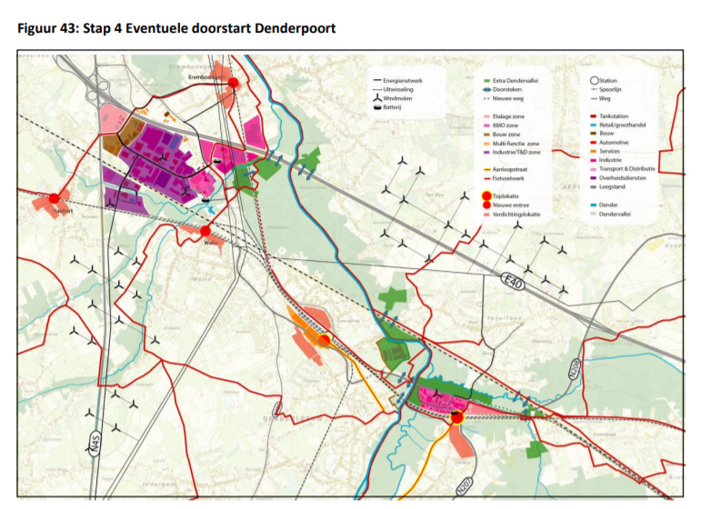
Luuk Boelens, Marleen Goethals, Dieter Van Hemelrijck (UGent, 2019)
Notes:
Vermoeidheid bij de lokale besturen rond IGS, omwille van gebrek aan investeringsmiddelen
Gemeentefinanciën?
Ook projectmatige financiering blijft (bv strategische projecten,…)

Slide 61
Agenda
Bestuur
Organisatie
Leider-schap
Instru-
menten
Finan-
ciering

Slide 62
Visie en leiderschap
Omgevingsbeleid is transitiebeleid.... en vereist leiderschap
(Regionaal) samenwerking... vereist leiderschap
Nu zien we vooral ambtelijk voluntarisme dat politieke steun probeert te verwerven
Leiderschap vanuit middenveld en private sectoren? Lijkt niet te versterken
Mandaat en inbedding in organisatie van de Vlaamse overheid (kabinetten, administratie en parlement, begroting, kiesomschrijvingen)
Hierdoor condities creëren voor leiderschap
Eerder denken in leiderschapsteams dan in individueel leiderschap
Notes:
Bevolking ook niet mee.

Slide 63
Stadsregio’s: knopen in en voor het omgevingsbeleid
Filip De Rynck (UGent)
Bart Van Herck (Idea Consult)
Werelddag Stedenbouw
Vilvoorde 21/11/2019
Notes:
Knopen in de betekenis van knooppunten en hefbomen?
Of Knopen in de betekenis van blokkages, verstoppingen?

Slide 64
FILMPJE
CATHY BERX

Slide 65
PAUZE !

Slide 66
FILMPJE
MIRANDA COPPENS

Slide 67
FILMPJE
GUY VLOEBERGH

Slide 68
INTERACTIEVE SESSIE
  Wifi via CCBolwerk_Bezoeker
  Gebruikersnaam: bezoeker | Paswoord: !Bez1800

Slide 70
NAMIDDAG
13u15-15u15
Sessie 1 | Terreinbezoek Vilvoorde FOYER
ETEN IN FOYER
13u45-15u15
Sessie 2 | Regio Antwerpen expositieruimte
Sessie 3 | Regio Brussel ontmoetingsruimte
Sessie 4 | Regio Gent auditorium A
Sessie 5 | Regio Zuid-West-Vlaanderen zaal 2A
Sessie 6 | Regio Leuven auditorium B
Sessie 7 | Regio Limburg zaal 1A
Sessie 8 | Regio Turnhout zaal 1B
ETEN IN POLYVALENTE ZAAL
15u30 PLENAIR SLOT

